Slide 1


数智工厂-体检计划与记录使用手册
版本号：数智工厂3.30.0版本
时 间：2026年02月02日
汇报人：XXX 时间：2023.03. 08
一切以客户为中心 | 诚信 | 创新 | 高效 | 奋斗

Slide 2
目录
01
业务概述
Contents
02
体检计划操作
03
员工体检记录与结果

Slide 3
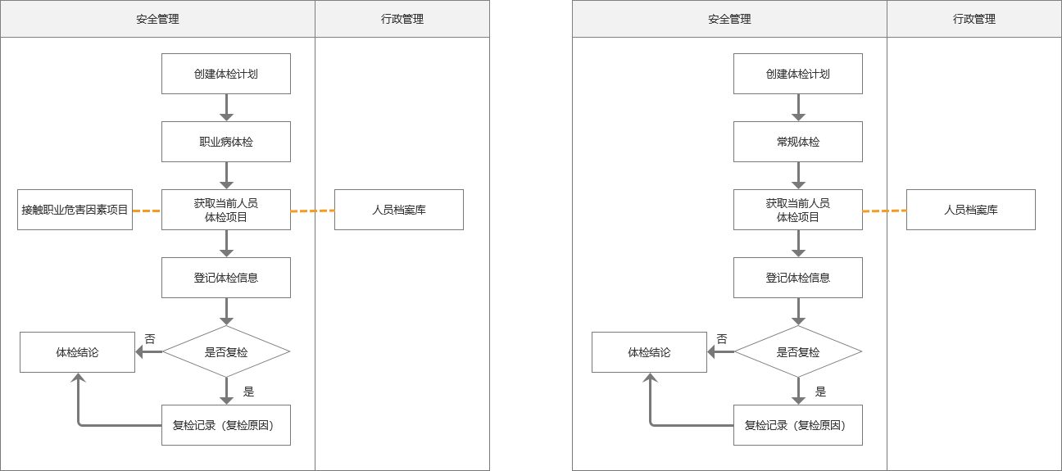
1.1业务概述-数据业务流程
体检业务分为常规体检和职业病体检
职业病体检
常规体检

Slide 4
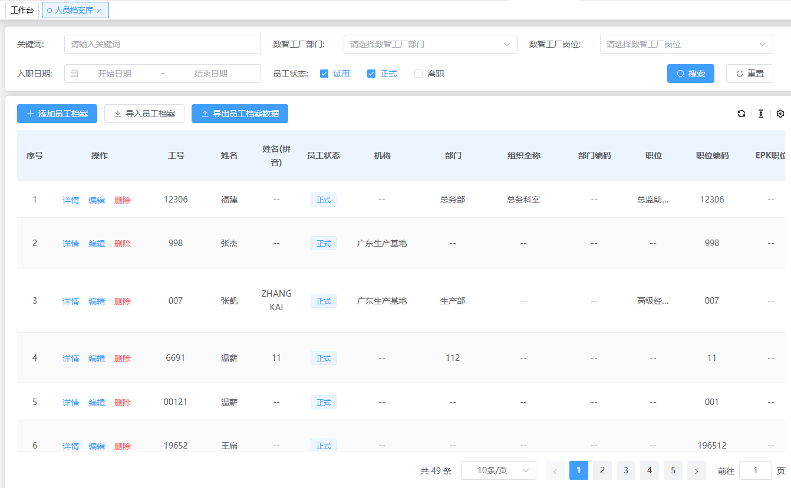
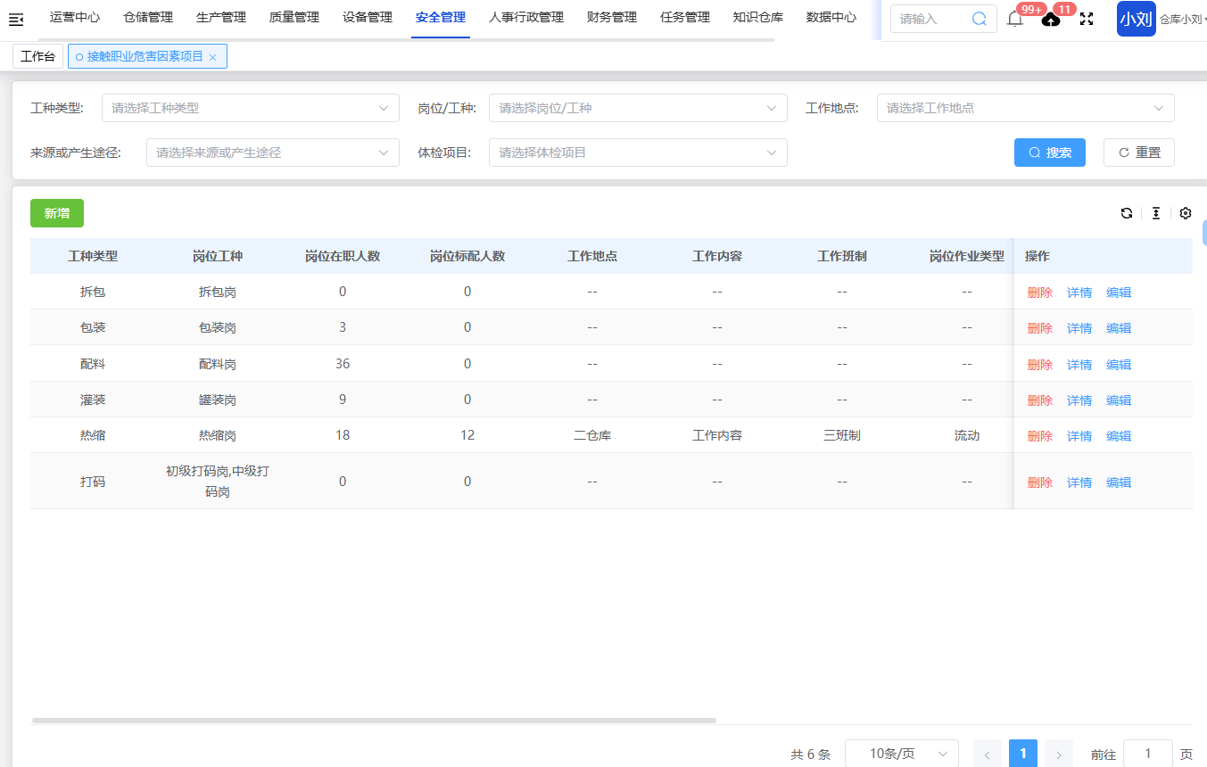
1.2业务概述-基础数据维护
使用前需先维护【人员档案库】和【接触职业危害因素项目】
人员档案库
接触职业危害因素项目
功能模块由行政人事管理，包含人员工号、姓名、部门、岗位相关的信息，以及人员状态在职、异动、离职信息
功能模块由安全管理，通过工种类型对岗位分类，定义岗位的职业病危害因素、来源、体检项目信息

Slide 5
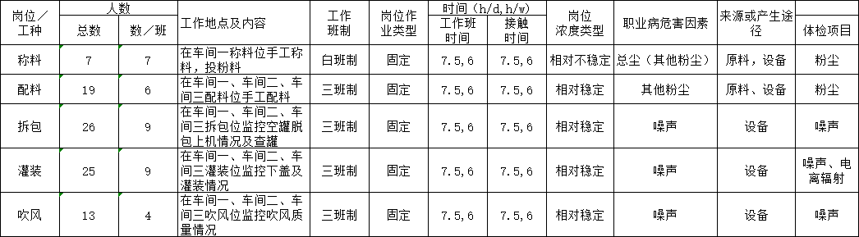
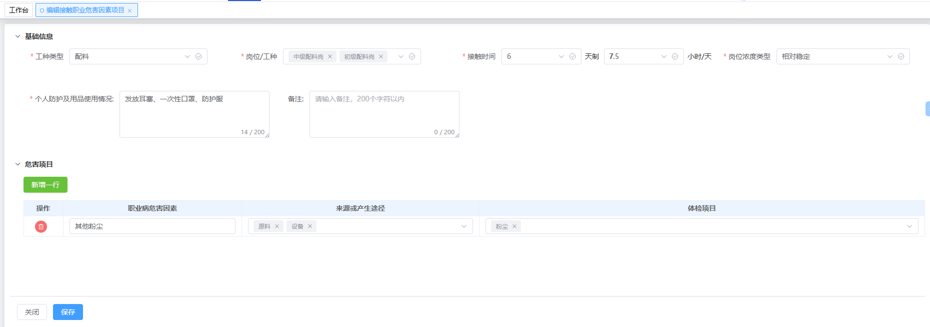
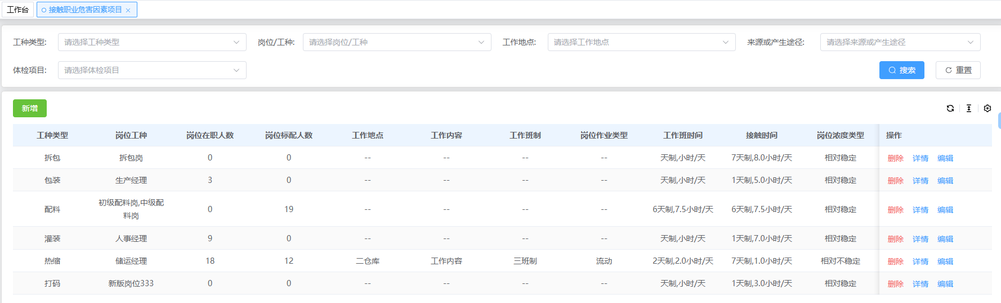
1.3业务概述-职业病基础维护
接触职业危害因素项目数据表对照关系
1
新增工种岗位的职业病危害因素和体检项目信息
3
工种类型配置后，列表可查看相应岗位人员数

Slide 6
目录
01
业务概述
Contents
02
体检计划操作
03
员工体检记录与结果

Slide 7
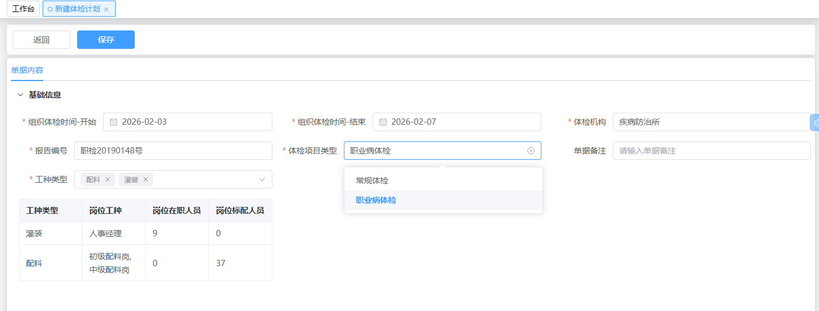
2.1体检计划-创建
创建体检计划：常规体检、职业病体检
1
选择体检日期、填写体检机构，报告编号非必填，可在计划最后提审时补充完整
2
选择体检项目类型：常规体检和职业病体检
3
选择职业病体检时，需选择工种类型
4
系统根据接触职业危害因素项目的工种信息，获取当前人员档案当前岗位在职人员和标配人员信息

Slide 8
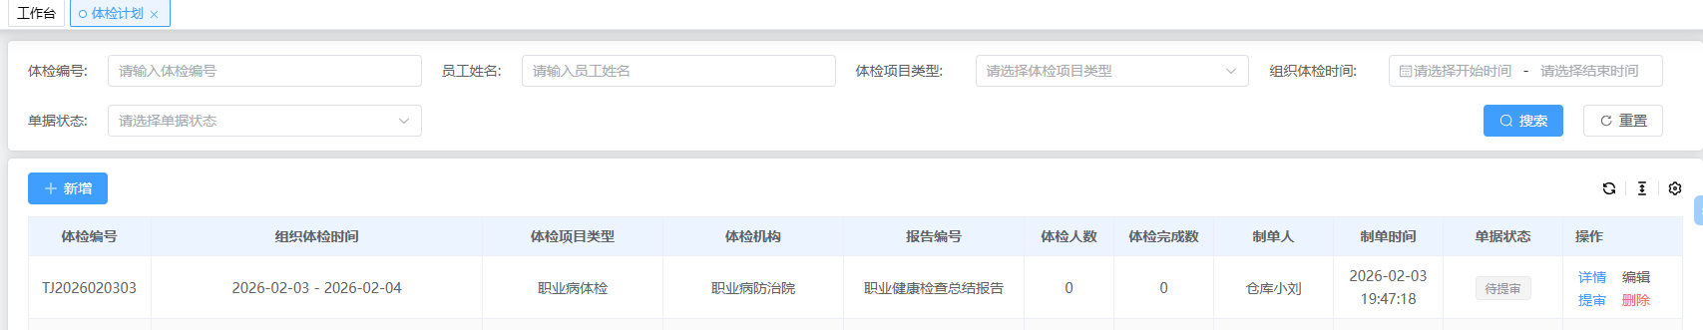
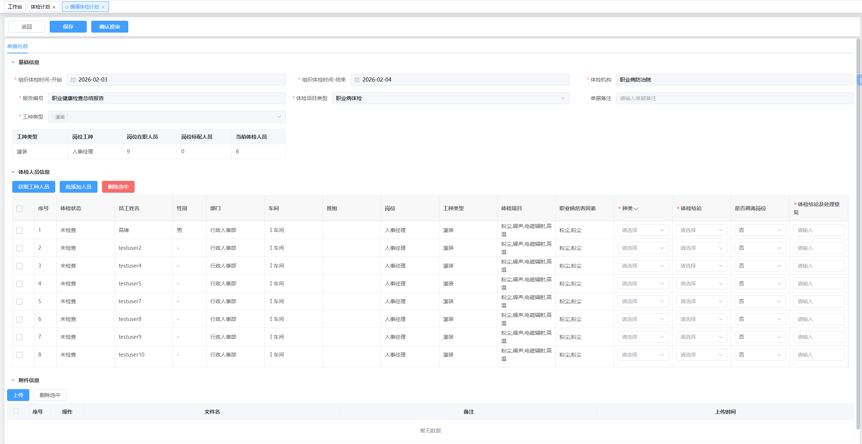
2.2体检计划-人员体检结果信息
1
创建计划后，编辑更新计划内体检信息
2
获取工种所有人员信息，支持添加非该工种其他岗位人员
3
填写员工体检结论信息
4
上传体检报告相关附件信息
所有信息确认无误后提审，审批通过后生成体检记录与结果
5

Slide 9
目录
01
业务概述
Contents
02
体检计划操作
03
员工体检记录与结果

Slide 10
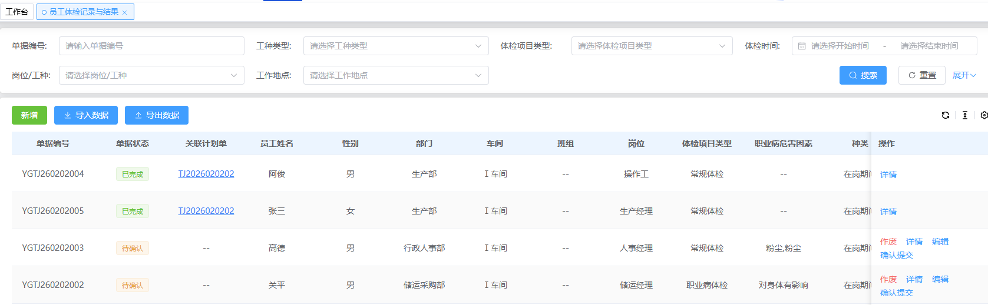
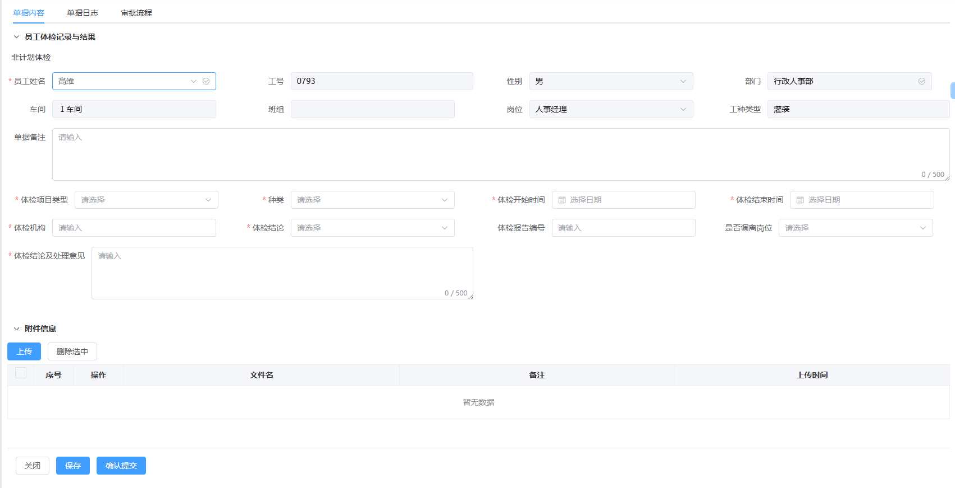
3.1员工体检记录与结果
数据添加方式【直接新增】和【体检计划】完成后生成
1
直接新增数据，支持批量导入
2
选择员工，岗位相关信息来源人员档案（车间班组对应四五级组织）
来源计划生成
3
选择体检项目，填写体检结果信息
来源直接新增
4
上传体检结果附件
5
提交完成

Slide 11
THE END
数智工厂-体检计划与记录使用手册
汇报人：XXX 时间：2023.03. 08
版本号：数智工厂3.30.0版本
时 间：2026年02月02日
一切以客户为中心 | 诚信 | 创新 | 高效 | 奋斗

